Slide 1
DDS-sel vezérelt távirányítós kamion
Rádai Ronald
Konzulens: Huszerl Gábor
Témalabor, 2022

Slide 2



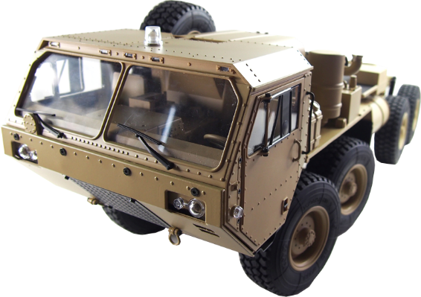







Eddig megoldott problémák
DDS
Alap mozgásokra képes kód megírása
Fordítás a boardra
Fordítás Windows alól Cmake-el
Fordítás Windows alól Visual Studioval
Fordítás WSL segítségével
Fordítás Debiannal
Fordítás Ubuntu 18.04 segítségével
Futtató batch script megírása
Kód átírása precízebb mozgásokhoz
Kamion összeszerelése

Slide 3
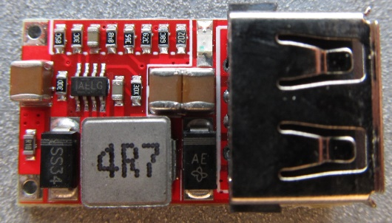
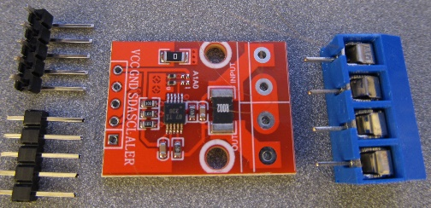
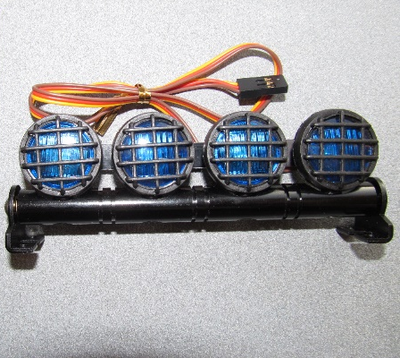
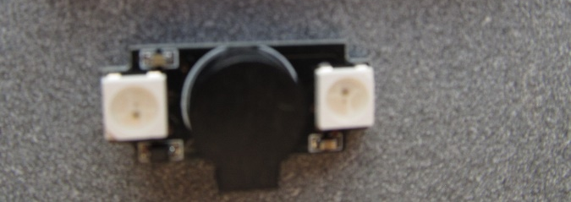
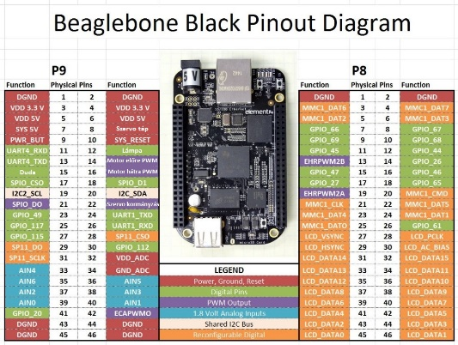

Hátralévő problémák / ötletek
Hardware komponensek beépítése
Tápellátás megoldása
Feszültségmérő áramkör
Duda kürt
Led bar
Kommunikáció biztonságossá tétele
Folyamatos dokumentáció

